Slide 1
Strength of methods
Strength | Method
Level I evidence | Randomized controlled trial
Level II-I evidence | Non randomized controlled trial
Level II-lI evidence | Cohort study Case-control study
Level II-lll evidence | Case series
Level lll evidence | Descriptive study

Slide 2
Clinical Research Strategy
Clinical research
Observational research
Descriptive
Analytic (comparative)
Experimental research
Pre-experimental
Cross sectional
Cohort
Case control
Randomized controlled trial
Quasi-experimental
Exposure → Outcome
Exposure ← Outcome
Exposure ↔ Outcome

Slide 3
Phase of Clinical Trials
Phase I: Safety (N~20-80)
Phase II: Effectiveness (N~100-300)
Phase III: Confirm effectiveness (N~1000-3000)
Phase IV: Post-marketing studies

Slide 4
Tip
 | OCP user | non-user | Total
CA ovary | 15 | 100 | 115
No CA ovary | 135 | 150 | 285
Total | 150 | 250 | 400
Incidence
10%
40%
RR
AR
OR
= 0.1 / 0.4 = 0.25
= 0.1 - 0.4 = - 0.3
= (15/100) / (135/150) = 0.167

Slide 5
Tip
 | OCP user | non-user | Total
CA ovary | 15 | 100 | 115
No CA ovary | 135 | 150 | 285
Total | 150 | 250 | 400
Incidence
10%
40%
ARR
RRR
NNT
= 0.4 – 0.1 = 0.3
= 0.3 / 0.4 = 0.75
= 1 / 0.3 = 3.33

Slide 6
 | OCP user | non-user | Total
CA ovary | 15 | 100 | 115
No CA ovary | 135 | 150 | 285
Total | 150 | 250 | 400
Incidence 10% 40%
Relative risk ?
Odd ratio ?
Absolute risk reduction ?
Relative risk reduction ?
Number needed to treat ?
Attrtibutable risk ?

Slide 7
 | OCP user | non-user | Total
CA ovary | 15 | 100 | 115
No CA ovary | 135 | 150 | 285
Total | 150 | 250 | 400
1 - RR (or 1 - OR) = preventive fraction PF 0.75, or 75%
Relative risk = 0.25 : User ~ non-User
Odd ratio = 0.17 : User ~ non-User
Absolute risk reduction = 0.3
Relative risk reduction = 0.75
Number needed to treat = 3.33
Attrtibutable risk = 30 %

Slide 8
What is the proper TEST?
ผู้วิจัยต้องการทราบว่าการอ่านผลของพยาธิวิทยาสองคน จะแตกต่างกันหรือไม่ โดยให้แพทย์ทั้งสองคนอ่านชิ้นเนื้อจำนวน 100 ราย ผลการทดลองเป็นดังนี้
 | Malignant | Benign | Total
Pathologist A | 18 | 82 | 100
Pathologist B | 10 | 90 | 100
Total | 28 | 172 | 100

Slide 9
Inter-observer variability
ICC: intraclass correlation coefficient (quantitative data)
Cohen’s kappa coefficient
(qualitative data)

Slide 10
จงเลือกการทดสอบทางสถิติที่เหมาะสม
ผู้วิจัยต้องการศึกษาประสิทธิภาพของยาลดความเจ็บปวด ในผู้ป่วยที่ขูดมดลูกจึงทำการทดลองโดยให้ผู้ป่วยกลุ่มแรก 10 คนใช้ยา และกลุ่มที่สองอีก 10 คนใช้ placebo ภายหลังใช้ยาให้ผู้ป่วยกรอกอาการตามความเจ็บปวด แบบ Visual analog scale ซึ่งเป็น scale ที่มีความยาว 1 ถึง 10 ซ.ม. โดยปลายข้างเลข 0 มีความหมายว่า “ปวดแทบตาย” อีกข้างหนึ่ง (ที่เลข 10) มีความหมายว่า “สบายสุดสุด” การประเมินจากผู้ป่วยได้ผลดังแสดงในตาราง
สมมุติฐานคือ H₀ : ยา และ placebo มีประสิทธิภาพไม่ต่างกัน

Slide 11
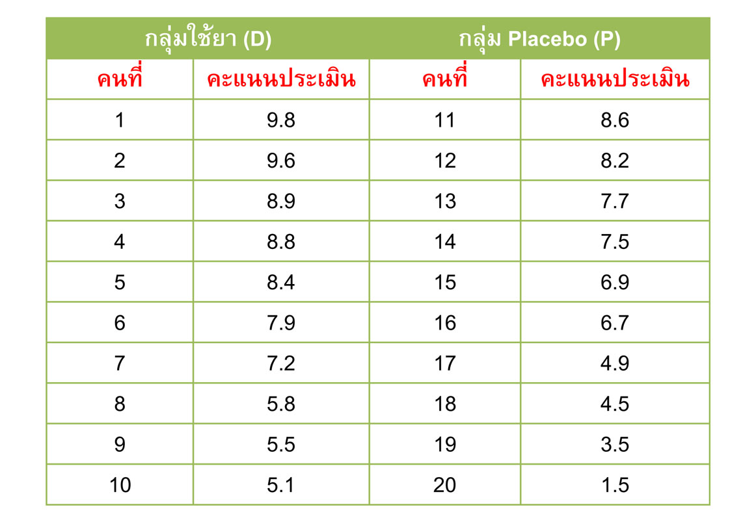

Slide 12
Tip
severity score, pain score, Apgar scores, visual analog scale โดยให้ลำดับ (rating) ตามคุณภาพ, ความรุนแรงของอาการหรือความเจ็บปวด ฯลฯ เมื่อต้องการเปรียบเทียบวิธีการรักษาหรือยา 2 ชนิด ว่าให้ประสิทธิภาพต่างกันหรือไม่ ควรทดสอบแบบ rank (ordinal scale)

Slide 13
Group Type | Proportion | Median | Mean
2 groups: independent | Chi-square | Mann Whitney U | Unpaired t-test
2 groups: dependent | McNemar Chi-square | Sign, Wilcoxon signed rank | Paired t-test
> 2 groups: independent | Chi-square (rxc) | Kruskal Wallis | ANOVA
> 2 groups: dependent | Cochran Q | Friedman | ANCOVA
STAT TIP

Slide 14
สตรีตั้งครรภ์เป็นโรค Hb H disease ไม่สามารถคัดกรอง thalassemia ในสามีได้
ควรเจาะเลือดสายสะดือทำ pretantal diagnosis หรือไม่?
Prevalence of thal-1 gene carrier:
  10 %
Probability of Hb Bart’s = 1/4 x 1/10 = 1/40

Slide 15


ผู้ป่วยมีพี่สาวเป็น testicular feminization
โอกาสที่ลูกสาววัยห้าขวบของผู้ป่วยจะเป็น TF มีเท่าใด?
Pt : Probability of carrier status : 1/2 (50%)
Probability of TF in offspring : 1/2 x 1/3 = 1/6
XYª
XXª
XY
XXª
XX
XªY
XY

Slide 16
Hardy-Weinberg law?
If the frequency of beta-thal disease is 1:900, what is the approximate chance of the healthy thai sister of a person with beta-thal disease will have an affected child?
1/90

Slide 17
Test | Dis. | No Dis. | Total
+ ve | a | b | a+b
- ve | c | d | c+d
Total | a+c | b+d | a+b+c+d
Sensitivity : a / a+c
Specificity : d / b+d
False positive : b / b+d
PPV : a / a+b
NPV : d / c+d
LR : sensitivity / 1-specificity
OAPR a : b

Slide 18
Test | Dis. | No Dis. | Total
+ ve | a | b | a+b
- ve | c | d | c+d
Total | a+c | b+d | a+b+c+d
Sensitivity : โอกาสที่ test จะ positive ในรายที่เป็นโรค
Specificity : โอกาสที่ test จะ negative ในรายที่ปกติ
False positive : โอกาสที่ test จะ positive ในรายปกติ
PPV : โอกาสที่จะเป็นโรคในรายที่ test positive
NPV : โอกาสที่จะไม่เป็นโรคในรายที่ test negative
LR : เปรียบโอกาสที่ test positive ระหว่างรายที่เป็นโรคและรายปกติ
OAPR : อัตราส่วนของจำนวนผู้เป็นโรคต่อไม่เป็นโรคเมื่อ test positive

Slide 19
Test | Dis. | No Dis. | Total
+ ve | a | b | a+b
- ve | c | d | c+d
Total | a+c | b+d | a+b+c+d
LR : เปรียบโอกาสที่ test positive ระหว่างรายที่เป็นโรคต่อรายปกติ
OAPR : อัตราส่วนของจำนวนผู้เป็นโรคต่อไม่เป็นโรคเมื่อ test positive
Pretest Probability : Prevalence
Pretest Odds : Prevalence / 1-Prevalence
Posttest Odds (OAPR) : Pretest Odds x LR
Posttest Probability (PPV) : Posttest Odds / Posttest Odds +1

Slide 20
Bayes Theorem
PPV = : Posttest Odds / Posttest Odds +1
[(Prev / 1-Prev) x (Sens / 1-Spec)]
[(Prev / 1-Prev) x (Sens / 1-Spec)] +1
[(Prev x Sens) / (1-Prev) x (1-Spec)]
[(Prev x Sens) / (1-Prev) x (1-Spec)] + [(1-Prev) x (1-Spec) / (1-Prev) x (1-Spec)]
(Sensitivity x Prevalence)
(Sensitivity x Prevalence) + (1-Specificity)(1-Prevalence)

Slide 21
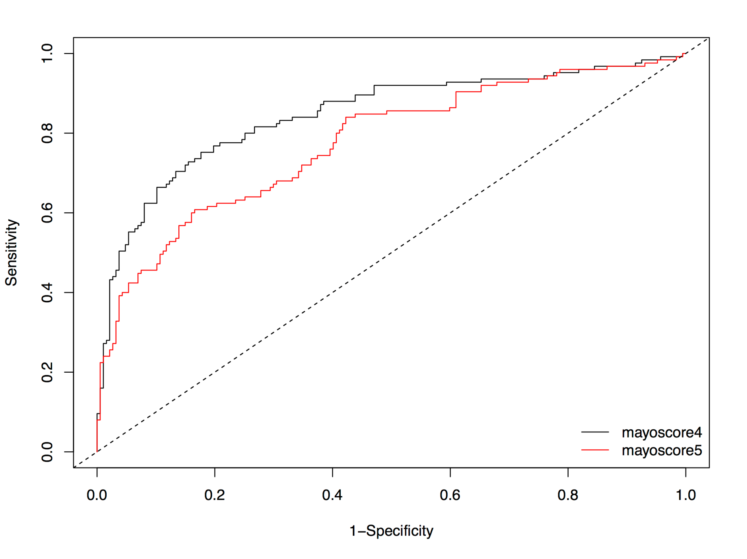
ROC curve
GCT
HbA1c

Slide 22
What is the test specific risk for an individual woman with an absent NS (considered abnormal?
Based on specific graph NS : senstivity 80 %, specificity 80%, instead of 75% & 97% respecitively
Prevalence Down 2:1000
  1%
  3 %
  5 %
  8%
  25%

Slide 23
Normal distribution test
Mean systolic BP of medical students was 116 mmHg, with a variance of 16 mmHg. From this data, 99% of the medical student will have systolic BP in range of?
104-128

Slide 24
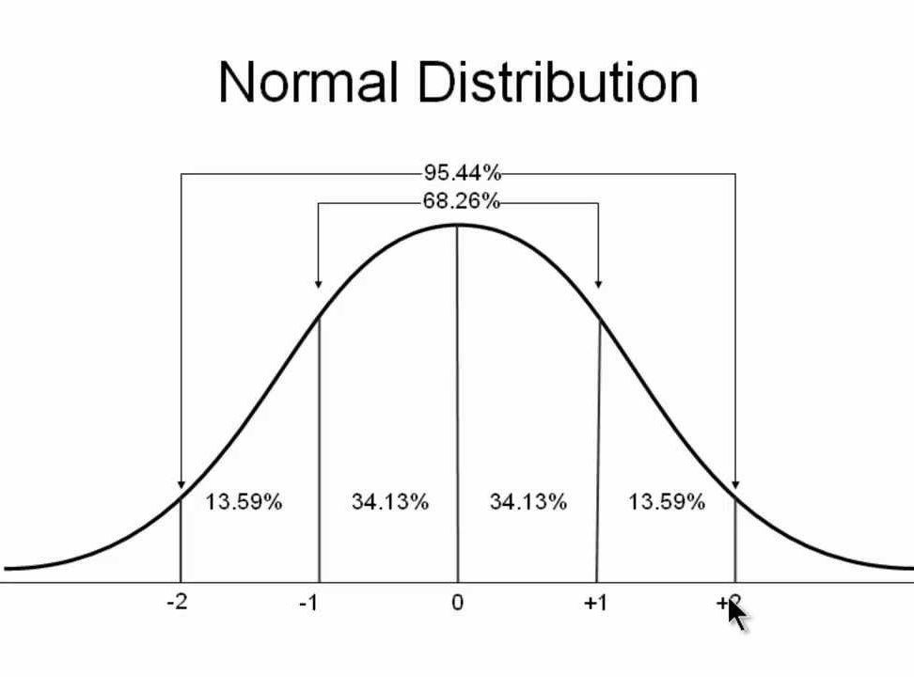

Slide 25
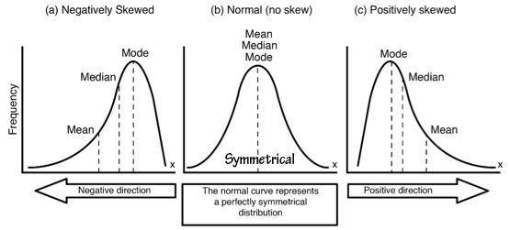

Slide 26
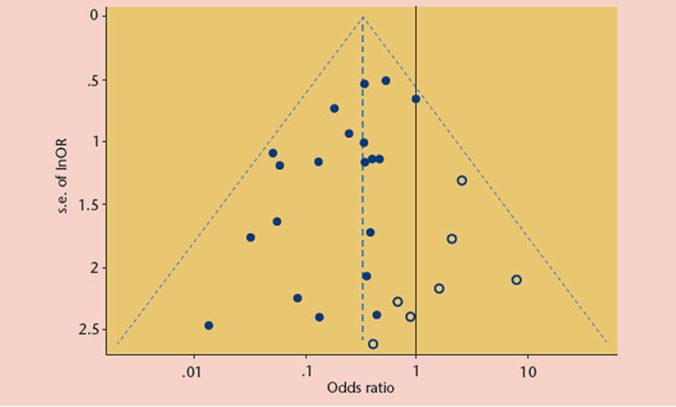
Funnel Plot
Test of publication bias
SE (y-axis) vs RR/OR (x-axis)

Slide 27
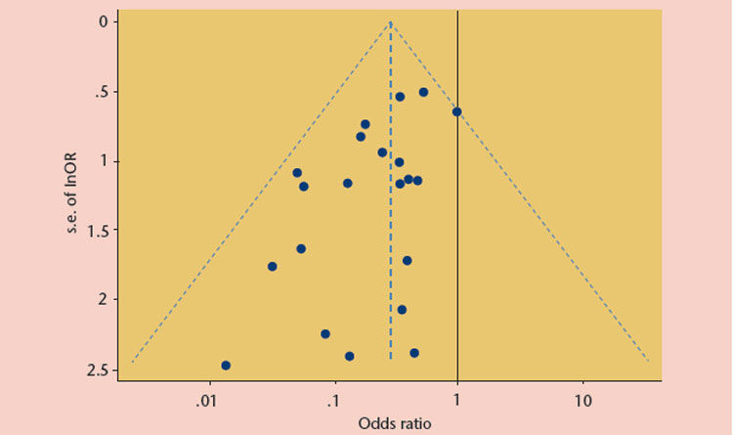
Funnel Plot
Test of publication bias
SE (y-axis) vs RR/OR (x-axis)

Slide 28
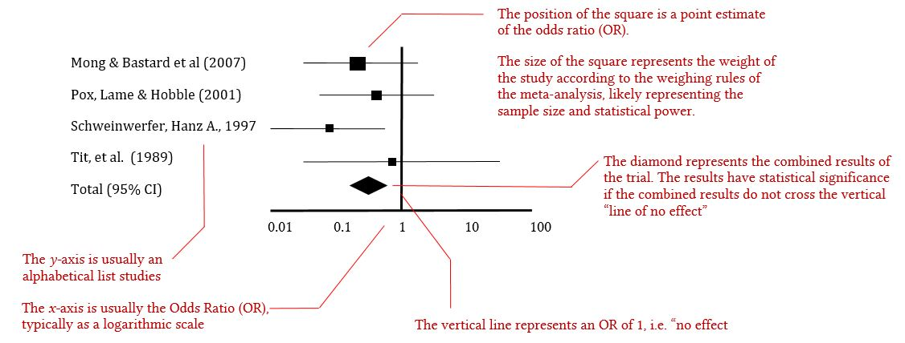
Forrest Plot

Slide 29
Critical Appraisal
What kind of reports do I want?
Is this article relevant to my issue and setting?
How much detail do I need?
How comprehensive do I need to be?
How far back should I search?

Slide 30
Critical Appraisal
Is it of interest?
Why was it done?
How was it done?
What has been found?
What are the implications?
What else is of interest?
คำถาม

Slide 31
Introduction
คำถามของงานวิจัยเป็นประเด็นที่เกี่ยวข้องกับทางสูตินรีเวชหรือไม่
ปัญหาที่ศึกษามีความสำคัญและเป็นเหตุเป็นผลพอหรือไม่ (rationale, review literature)
Objective มีความชัดเจนหรือไม่

Slide 32
Methodology
Study design เหมาะสมกับ research question หรือไม่
มีการอธิบายถึงกระบวนการวิจัยและ primary outcome ที่ชัดเจน
Methodology มีการกล่าวถึงหรือมีความความพยายามในการลด bias หรือไม่
กระบวนการวิจัยได้ปฏิบัติตาม protocol ที่กำหนดไว้หรือไม่

Slide 33
Statistical analysis
สถิติที่ใช้เหมาะสมและถูกต้องหรือไม่

Slide 34
Results
มีการนำเสนอ primary outcome ที่ตรงกับวัตถุประสงค์ของงานวิจัยหรือไม่
ผลการศึกษานำไปสู่ข้อสรุปได้หรือไม่

Slide 35
Discussion
มีการกล่าวถึง bias ของงานวิจัยหรือไม่
มีการกล่าวถึงจุดแข็งและจุดอ่อนของงานวิจัยหรือไม่
ผลการศึกษานำไปสู่ข้อมูลใหม่หรือนำไปใช้ประโยชน์ได้อย่างไร

Slide 36
ประเด็นอื่นๆ
มี conflict of interest หรือไม่
Journal ดังกล่าวมีความน่าเชื่อถือ เช่น impact factor เป็นที่ยอมรับหรือไม่

Slide 37
Systematic review & meta-analysis
มีการรวบรวมการศึกษาที่เกี่ยวข้องมาเกือบทั้งหมดหรือไม่
การศึกษาที่รวบรวมมานั้นมีคุณภาพดีหรือไม่
มีจำนวน reviewer มากกว่า 1 คนหรือไม่

Slide 38
RCT
วิธีการ random เชื่อถือได้จริงหรือไม่
ผู้วิจัยหรือผู้ป่วยมีการ blind หรือไม่
การวิเคราะห์ผลวิจัยเป็นแบบ intention to treat หรือไม่

Slide 39
Cohort study
เป็นการศึกษาแบบ prospective หรือ retrospective
Confounding factor คืออะไรกล่าวถึงหรือไม่
มีการ loss follow up อย่างมีนัยสำคัญหรือไม่
ระยะเวลาการ follow up นานพอหรือไม่

Slide 40
Case control study
Definition ของกลุ่ม case ชัดเจนหรือไม่
การเลือกกลุ่ม control ทำอย่างไร ถูกต้องหรือไม่

Slide 41
Discussion
มีการกล่าวถึง bias ของงานวิจัยหรือไม่
มีการกล่าวถึงจุดแข็งและจุดอ่อนของงานวิจัยหรือไม่
ผลการศึกษานำไปสู่ข้อมูลใหม่หรือนำไปใช้ประโยชน์ได้อย่างไร

Slide 42
Discussion
มีการกล่าวถึง bias ของงานวิจัยหรือไม่
มีการกล่าวถึงจุดแข็งและจุดอ่อนของงานวิจัยหรือไม่
ผลการศึกษานำไปสู่ข้อมูลใหม่หรือนำไปใช้ประโยชน์ได้อย่างไร

